Slide 1
电磁感应与半偏法
2021年3月11日

Slide 2
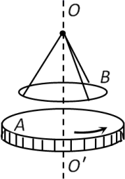

1．如图所示，A为水平放置的塑料圆盘，在其侧面均匀分布着许多负电荷。在A的正上方用绝缘丝线悬挂一个可伸缩的金属圆环B，使B的环面水平且与A的盘面平行，其轴线与塑料圆盘A的轴线OO′重合。现在，若正在绕轴线OO′沿箭头所示方向转动的A由于某种原因逐渐停了下来，则这一过程中金属环B的面积S和丝线受到的拉力F的变化情况是（ ）
A．S增大，F增大 B．S增大，F减小 C．S减小，F减小 D．S减小，F增大
多5．如图，螺线管B置于闭合金属圆环A的轴线上，在通过B中的电流减弱的过程中（ ）
A．环A有扩张的趋势 B．环A有缩小的趋势
C．螺线管B有伸长的趋势 D．螺线管B有缩短的趋势

Slide 3
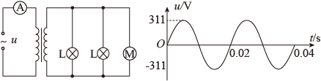


电动机的计算
$$UI=I^{2}R+P_{机}$$
$P=\frac{U^{2}}{R}$基本没用
解释：qU表示能量，88V应该跟UI对应， $\frac{U^{2}}{R}$意味着全部用来发热
$I^{2}R$表示I遇到电阻而发热；
BIL表示I遇到磁场而做功

Slide 4
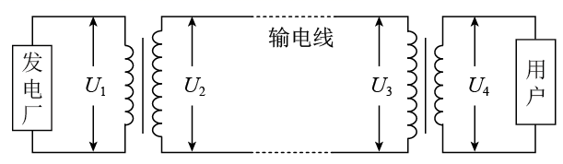
3．如图所示为高压输电的原理图，由于输电距离长，输电线上必然产生电能损耗。相比传统输电的钢芯铝绞线，新型的碳纤维软铝导线除了具有重量轻、强度大、耐腐蚀等优势外，还能有效减小传输电阻。图中两个变压器均视为理想变压器。在发电厂输出功率和输出电压U₁都不改变的条件下，若将输电线由传统导线更换成电阻更小的新型碳纤维软铝导线，下列叙述正确的是
A．因为输电线的电阻减小，两输电线左端电压U₂一定减小
B．因为输电线的电阻减小，两输电线右端电压U₃一定减小
C．因为输电线的电阻减小，输电线上的电流一定变大
D．因为输电线的电阻减小，用户端的电压U₄一定变大
不变量：U₁,U₂=IR+U₃
变量：I?P=U₁I
I取决于P，而P取决于用户
只有输电线上的电阻可以用一下欧姆定律

Slide 5
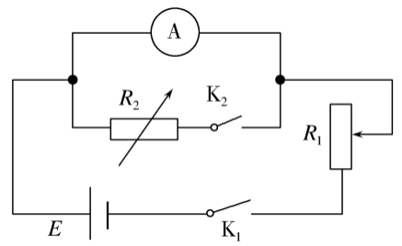
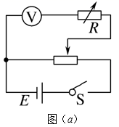
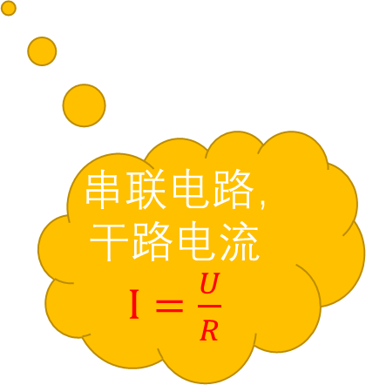
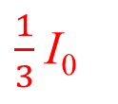
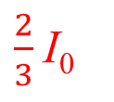




测A表V表电阻的半偏法
$\frac{2}{3}$I₀
R_{A}:R₂=I₂:I_{A}=k
实现这个的条件：干路电流不变
I₀
实验步骤1：断开$K_{2}$，调节滑动变阻器，使电流表满偏到$I_{0}$
$\frac{1}{3}$I₀
实验步骤2：$闭合K_{2}$，保持滑动变阻器不变，调节电阻箱$R_{2}$，使电流表示数变为（$\frac{2}{3}I_{0}$，也可以是$I_{0}$的别的倍数）。
难点：第2步$干路的I_{0}$不变是核心条件。如何做到？
串联电路，干路电流$I=\frac{U}{R}$
很大
R_{V}:R=U_{V}:U_{R}=k
实验步骤1：将R调到0，调节滑动变阻器，使电压表满偏到$U_{0}$=2.5V
2
0.5
U₀=2.5
实验步骤2：保持滑动变阻器不变，调节电阻箱R，使电压表示数变为（$2V$，也可以是别的）。
难点：第2步$2.5$V不变是核心条件。如何做到？
滑动变阻器的作用：为电路供电！

Slide 6
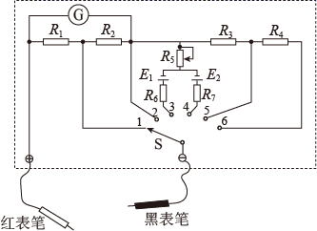
对表头来说红进黑出

